Slide 1
DESIGN ȘI IMPLEMENTARE PLATFORMĂ DISTRIBUITĂ CU AGENȚI MOBILI
Absolvent:
Surdu Cristina
Coordonator:
Ș.l.dr.ing. Cristian Nicolae Buțincu

Slide 2
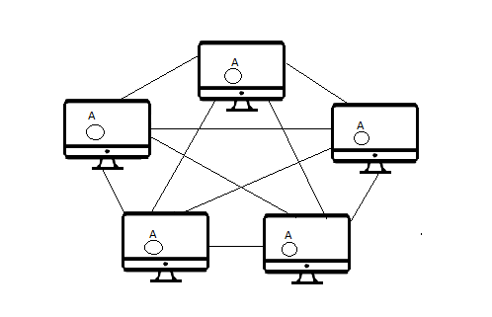
Scopul temei alese
proiectarea și implementarea unei platforme distribuite la baza căreia stă paradigma agenților mobili.

Slide 3
Motivația temei alese
Agenții mobili:
oferă o viziune nouă de proiectare și dezvoltare pentru sistemele distribuite
paradigmă puternică și uniformă pentru procesarea în rețea
se bazează pe “migrarea de cod”
asigură comunicarea eficientă în sistemul distribuit

Slide 4
Exemple de platforme bazate pe agenți mobili
IBM Aglets Workbench
obiecte mobile în Java, aglets, cu capacități de migrare și comunicare
Platforma Grasshopper
structurată în agenții, regiuni și locuri
fiecare gazdă din rețea este dispusă să accepte și să execute agenții, și să conducă cel puțin o agenție
Modelul JADE(Java Agent Development Framework)
simplifică implementarea sistemelor multi-agent printr-un mediu de lucru care respectă specificațiile FIPA(Foundation for Intelligent Physical Agents)

Slide 5
Ce este un agent mobil?
Obiect software
Migrează la diferite noduri din rețea
Transportă datele, codul și starea de execuție în procesul de migrare

Slide 6
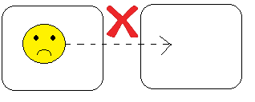
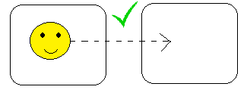
Tipuri de agenți
Agenții se împart în:
Agenți staționari
sunt legați se sistemul unde sunt creați
nu sunt mobili
Agenți mobili
au proprietatea de mobilitate
migrează în rețea

Slide 7
Mediul de rulare - agenția
Gestionează agenți
„Ascultă” pentru noi conexiuni
Creează un nou fir de execuție agenților sosiți în agenție

Slide 8
Serializarea agentului
Procesul de migrare a agentului de la un nod de rețea la altul presupune serializarea acestuia
Procesul de serializare a unui obiect convertește obiectul într-un flux de date, care transportă nu doar datele, ci și informații despre tipul obiectului
Procesul invers, se numește deserializare
La sosirea într-o agenție, obiectul agent este deserializat și recreat pentru a-și continua execuția.

Slide 9
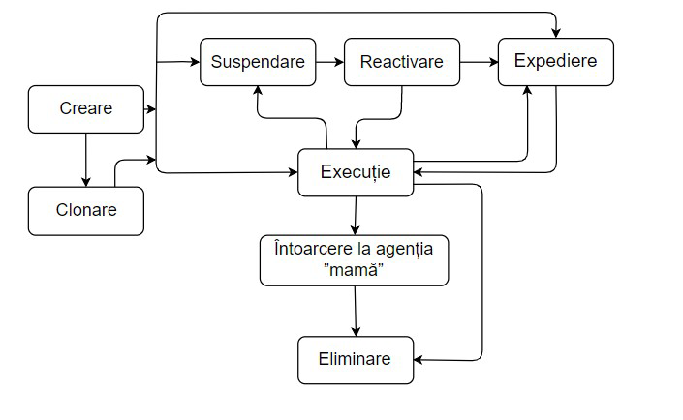
Ciclul de viață al unui agent

Slide 10
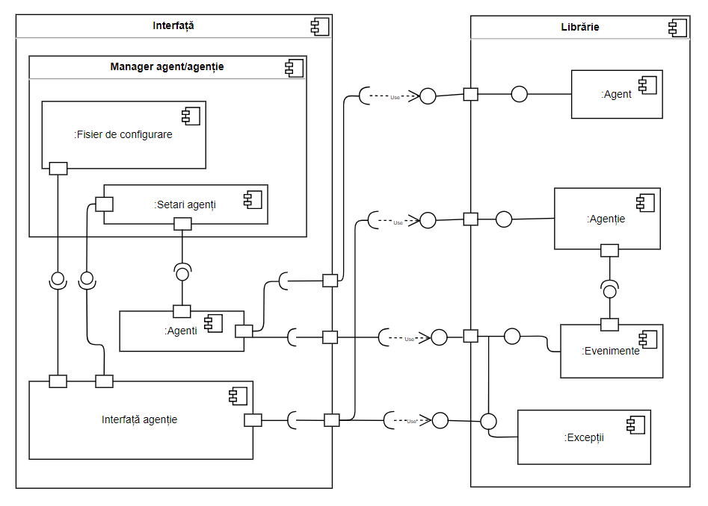
Structura aplicației

Slide 11
Implementarea aplicației
proiect realizat în limbajul de programare C#
Agentul
clasa abstractă
Agenția
mediul de rulare a agentului mobil. Agenția descrie acest mediu prin metodele pe care le pune la dispoziție pentru activitatea agentului, dar și pentru rularea proprie
Interfața agenției, unde utilizatorul poate interacționa direct cu mediul de lucru al agenților
Fișierul de configurare, care conține o configurație de rețea sub forma unui graf neorientat
Lista agenților implementați(staționari și mobili), derivați din clasa de bază

Slide 12
Agenți implementați
Se găsesc într-o listă pe care fiecare agenție o cunoaște
Sunt agenți mobili care parcurg întreaga rețea conform algoritmului de căutare în lățime
Agent mobil care are capacitatea de a crea clone
Agenți staționari care oferă informații de sistem referitoare nod de rețea unde rulează agenția

Slide 13
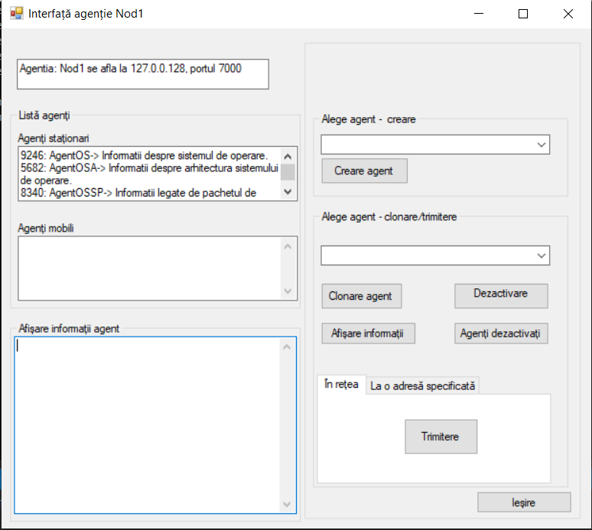
Interfața cu utilizatorul

Slide 14
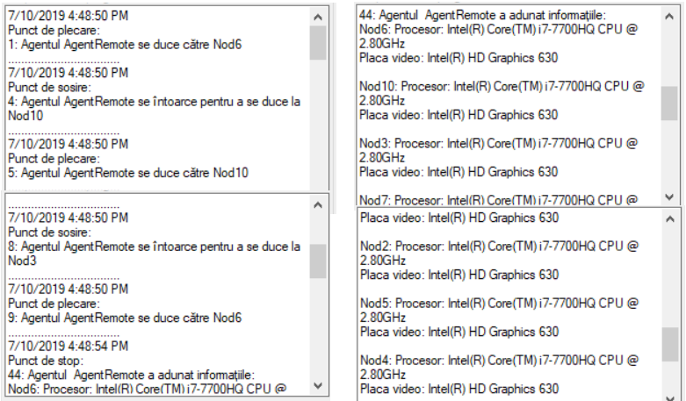
Rezultate obținute
consola agenției care rulează agentul în rețea

Slide 15
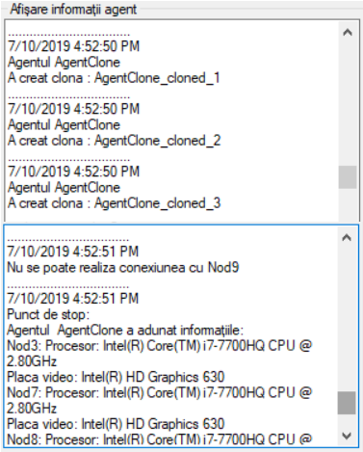
Rezultate obținute
consola agenției care rulează agentul cu posibilitatea de a crea clone

Slide 16
Probleme întâmpinate
Provocarea creării unei aplicații distribuite
Serializarea/deserializarea agentului
Integrarea algoritmului de căutarea în lățime într-un graf în codul agentului

Slide 17
Direcții viitoare
Managementul și limitarea numărului de thread-uri folosite pentru execuția agenților în agenție
Sistem de comunicație generic
Optimizarea procesului de migrare
Asigurarea securității în platformă: autentificarea, controlul accesului la resurse

Slide 18
Concluzii
agenții mobili încapsulează comportamentul dinamic și se modifică în funcție de mediul lor de execuție;
mobilitatea agenților, capacitatea de a migra în rețea, îi face candidații perfecți pentru utilizarea în mediile mobile și distribuite.

Slide 19
Vă mulțumesc pentru atenție!

